Slide 1
PROYECTO “LA BODA”
GIANCARLO GARCÍA ESCALANTE

Slide 2
OBJETIVOS PRINCIPALES Y ESPECÍFICOS
c.1. Objetivo Principal :
Lograr la realización exitosa de la Boda cumpliendo con las expectativas de la pareja familiares y amigos en un lapso de seis meses mediante la planificación, gestión y asignación eficiente de recursos para cada actividad bajo el intervalo de tiempo y presupuesto fijado .
c.2. Objetivos específicos:
- Alinear las necesidades y expectativas de las familias de los novios.
- Presupuestar la boda en un intervalo promedio que cubra los gastos del evento
- Ejecutar la boda (ceremonia religiosa y evento de celebración).

Slide 3
SUPUESTOS
• El contrato de reserva de la iglesia, el local de fiesta y la movilidad no sufrirán ninguna modificación o cancelación.
• El contrato de invitaciones, recuerdos, detalles u otros entregables serán cumplidos con las condiciones pactadas.
• Los novios tienen un ingreso promedio respecto a su profesión y región.
• Los novios a la fecha no presentan deudas relevantes.
• Ninguno de los novios desistirá de su decisión de casarse.
• Ambos novios son católicos fervorosos.
• Todos los invitados están de acuerdo con la decisión de casarse de Tony y Peggy.
• Las familias aceptarán la decisión final de los novios con respecto a la planificación, organización y ejecución de la boda.
• No habrán desastres naturales, ni cortes en los servicios básicos durante la realización de la boda.
• No habrá ninguna falla técnica durante la ceremonia y fiesta de los novios
• El aforo de los locales de boda contará con la capacidad suficiente para los invitados asistentes.
• No habrá ningún acto delictivo o antimoral durante la boda
• No habrá oposición de ningún miembro cercano o lejano.
• No habrá ninguna enfermedad, deceso u otra complicación por parte de los novios o invitados que impida la realización normal de la boda.

Slide 4
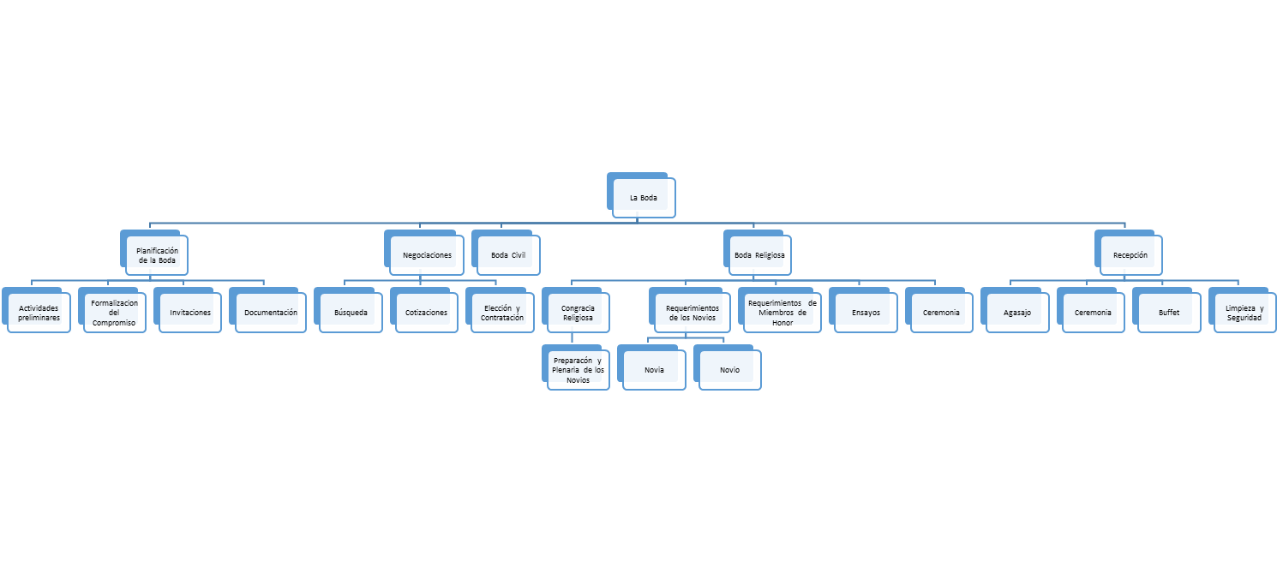
ESTRUCTURA DE DIVISIÓN DE TRABAJO (EDT)

Slide 6
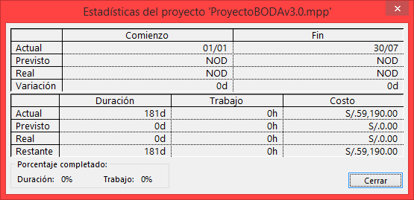

Slide 7
HACIENDO UN CONTROL EN LA SEMANA 12

Slide 8
